Slide 1

Հրատարակություն 26.10
Ներածություն
Բիթքոյնին
Ուղեցույց սկսնակների համար

Slide 2

Ինչո՞ւ է փողը կարևոր։
Մենք ամեն օր փող ենք օգտագործում, սակայն հազվադեպ ենք հարցնում, թե ինչպես է այն գործում։
Notes:
Աղբյուր՝ My First Bitcoin, «Բիթքոյնի ներածություն», «Սկսնակի ուղեցույց», հրատարակություն 26.10։ Հարմարեցված է Creative Commons Attribution-ShareAlike 4.0 International արտոնագրի ներքո․ սլայդների այս փաթեթի նկատմամբ կիրառվում է նույն արտոնագիրը։ Այս փաթեթը դասավանդողի կողմից ներկայացման օժանդակ նյութ է՝ կառուցված ուղեցույցի վեց հարցերի հիման վրա։ Օրինակները, տեմպը և մատուցման ձևը հարմարեցրեք Ձեր համայնքին՝ պահպանելով իմաստն ու անվտանգության վերաբերյալ ուղերձները։ Պարապմունքի որևէ ֆիքսված տևողություն չի ենթադրվում։

Slide 3

Մարդկանց մեծ մասը
երբեք կանգ չի առնում՝
փողի մասին մտածելու
համար
Ոչ թե այն վաստակելը կամ ծախսելը, այլ մտածելը, թե ինչ է այն և ինչպես է աշխատում։
Ներածություն Բիթքոյնին · Ինչո՞ւ է փողը կարևոր։
Notes:
Սկսեք նկարից․ մեր շուրջը բոլորն օգտվում են փողից՝ առանց դրա մասին հարցեր տալու։ Խմբի մասնակիցներին հարցրեք, թե վերջին անգամ երբ են մտածել այն մասին, թե որտեղից է գալիս փողը։

Slide 4

Հինգ հարց՝ սկսելու համար
Ինչո՞ւ է մարդկանց փող անհրաժեշտ։
Ի՞նչն է որևէ բան դարձնում փող։
Ո՞վ կարող է ստեղծել կամ վերահսկել Ձեր օգտագործած փողը։
Ինչո՞ւ Ձեր օգտագործած փողն արժեք ունի։
Ձեր փողով կարո՞ղ եք գնել նույնքան, որքան նախկինում։
Պահպանեք Ձեր պատասխանները
Յուրաքանչյուր հարցին կարճ պատասխան գրեք։ Վերջում կվերադառնաք դրանց։
Ներածություն Բիթքոյնին · Ինչո՞ւ է փողը կարևոր։
Notes:
Սովորողներին մի քանի րոպե տվեք գրելու համար։ Ոչ ոքի մի խնդրեք կիսվել անձնական ֆինանսական տվյալներով։ Այս պատասխաններին կրկին կանդրադառնաք «Ի՞նչ է հաջորդում» ամփոփիչ սահիկում։

Slide 5

Փա՞ստ, թե՞ կարծիք
Փաստ․ «Այս թղթադրամն ընդունվում է հարկերի վճարման համար»։ Սա կարելի է ստուգել։
Կարծիք․ «Սա փողի լավագույն ձևն է»։ Այս պնդումը պահանջում է չափանիշներ և ապացույցներ։
Այս ուղեցույցը նախատեսված է միայն կրթական նպատակների համար։ Այն չի տրամադրում ֆինանսական, ներդրումային, իրավական կամ հարկային խորհրդատվություն և Ձեզ չի ուղղորդում որևէ բան գնել, վաճառել կամ պահել։
Ներածություն Բիթքոյնին · Ինչո՞ւ է փողը կարևոր։
Notes:
Այս տարբերակումը պահպանեք ամբողջ դասի ընթացքում։ Երբ որևէ պնդում է հնչում, հարցրեք՝ կարո՞ղ ենք այն ստուգել, թե՞ դրա համար չափանիշներ և ապացույցներ են անհրաժեշտ։

Slide 6

Ի՞նչ է փողը
Փողը փոխանակման գործիք է։

Slide 7

Ապրանքափոխանակությունը և ցանկությունների
կրկնակի համընկնումը
Երկուսն էլ պետք է ցանկանան այն, ինչ ունի մյուսը՝ միևնույն ժամանակ և համապատասխան քանակներով։
Ներածություն Բիթքոյնին · Ի՞նչ է փողը
Notes:
Օգտագործեք ուղեցույցի օրինակը․ Դուք բրինձ եք աճեցնում և կոշիկի կարիք ունեք, բայց կոշկակարին կերակրի յուղ է պետք, ոչ թե բրինձ։ Տնտեսագետները սա անվանում են կարիքների կրկնակի համընկնում։

Slide 8
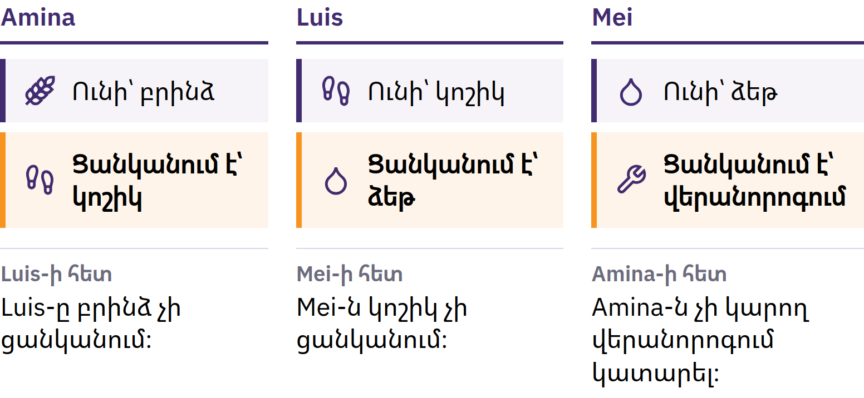
Ապրանքափոխանակությունը և ցանկությունների
կրկնակի համընկնումը
Երկու անձն էլ պետք է միաժամանակ և համապատասխան քանակներով ցանկանան այն, ինչ ունի մյուսը։
Ներածություն Բիթքոյնին · Ի՞նչ է փողը
Notes:
Օգտագործեք ուղեցույցի օրինակը․ Դուք բրինձ եք աճեցնում և կոշիկի կարիք ունեք, բայց կոշկակարին կերակրի յուղ է պետք, ոչ թե բրինձ։ Տնտեսագետները սա անվանում են կարիքների կրկնակի համընկնում։

Slide 9

Փողը փոխանակման գործիք է
Ոչ ոք փող չի ուզում զուտ փող ունենալու համար։ Այն օգտակար է, քանի որ ուրիշներն ընդունում են այն՝ ակնկալելով, որ հետագայում ուրիշներն էլ կընդունեն այն։
Ներածություն Բիթքոյնին · Ի՞նչ է փողը
Notes:
Թղթադրամը պարզապես թղթի կտոր է։ Փողը լուծում է ապրանքափոխանակության խնդիրը՝ վաճառքն առանձնացնելով գնումից․ Դուք Ձեր բրինձը վաճառում եք մեկին, իսկ կոշիկ գնում մեկ ուրիշից։ Հենց սա է փողը տարբերում ապրանքափոխանակությունից։

Slide 10

Փողի երեք գործառույթները
Փոխանակման միջոց․ մարդիկ այն ընդունում են որպես վճարում
Հաշվարկային միավոր․ գներն արտահայտվում են դրանով
Արժեքի պահպանման միջոց․ այն արժեքը ներկայից տեղափոխում է ապագա
Փողի ոչ մի ձև կատարյալ չի պահպանում արժեքը, սակայն որոշ ձևեր ավելի դանդաղ են կորցնում գնողունակությունը, քան մյուսները։
Ներածություն Բիթքոյնին · Ի՞նչ է փողը

Slide 11

Խեցիներից մինչև թուղթ
Խեցիներ, աղ, ուլունքներ, անասուններ, պղինձ, արծաթ, ոսկի
Թանկարժեք մետաղներ՝ սակավ, դիմացկուն, լայնորեն ընդունված
Թղթային պարտավորագրեր՝ մետաղի նշված քանակով փոխանակման ենթակա
Ոսկու ստանդարտներ՝ ոսկու հետ օրենքով կապակցված դրամական միավոր
Կանոնները տարբեր էին՝ կախված վայրից և ժամանակաշրջանից։
Ներածություն Բիթքոյնին · Ի՞նչ է փողը

Slide 12
Ֆիատային փողեր
Միացյալ Նահանգները դադարեցրեց օտարերկրյա կառավարությունների և կենտրոնական բանկերի դոլարները ոսկով պաշտոնապես փոխանակելը
Այսօր ազգային արժույթների մեծ մասը ֆիատ փող է. այն թողարկվում է պետական լիազորությամբ և ենթակա չէ ոսկով կամ որևէ այլ ապրանքով փոխանակման
Ֆիատ լատիներեն նշանակում է «թող կատարվի» և հաճախ հասկացվում է որպես «հրամանագրով»
Ընդունվում է, քանի որ այն օգտագործում են մարդիկ, ձեռնարկությունները, բանկերն ու կառավարությունները. օրենքները դրան տալիս են օրինական վճարամիջոցի կարգավիճակ և պահանջում են հարկերը վճարել դրանով
Ներածություն Բիթքոյնին · Ի՞նչ է փողը

Slide 13

Մենք ինչ-որ բանով
ապահովված փողից անցանք
ինչ-որ մեկի հանդեպ
վստահությամբ ապահովված
փողի։
Ներածություն Բիթքոյնին · Ի՞նչ է փողը

Slide 14

Ի՞նչն է սխալ մեր փողի հետ
Երբ մարդիկ լսում են «գնաճ» բառը, նրանք սովորաբար մտածում են գների բարձրացման մասին։

Slide 15
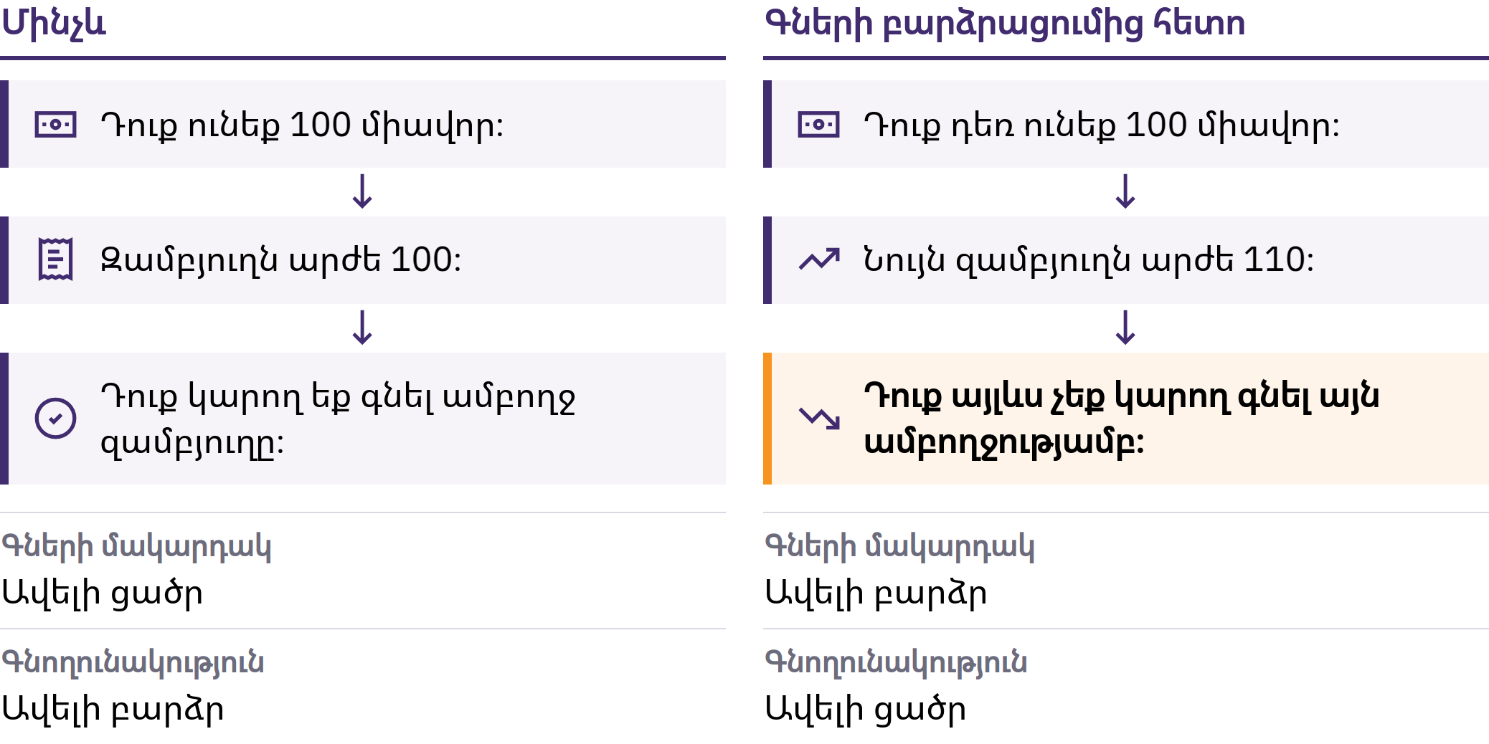
Գնաճ և գնողունակություն
Ներածություն Բիթքոյնին · Ի՞նչն է սխալ մեր փողի հետ
Notes:
Գնաճը գների ընդհանուր մակարդակի շարունակական բարձրացումն է։ Դրա մյուս կողմը գնողունակությունն է՝ որքան ապրանք կարելի է գնել դրամական մեկ միավորով։ Եթե հիմնական ապրանքների զամբյուղի արժեքը 100 դրամական միավորից բարձրանում է մինչև 110, ապա նույն 100 միավորով այլևս հնարավոր չէ գնել ամբողջ զամբյուղը։

Slide 16

Գնաճ և գնողունակություն
Ներածություն Բիթքոյնին · Ի՞նչն է սխալ մեր փողի հետ
Notes:
Գնաճը գների ընդհանուր մակարդակի շարունակական բարձրացումն է։ Դրա մյուս կողմը գնողունակությունն է՝ որքան ապրանք կարելի է գնել դրամական մեկ միավորով։ Եթե հիմնական ապրանքների զամբյուղի արժեքը 100 դրամական միավորից բարձրանում է մինչև 110, ապա նույն 100 միավորով այլևս հնարավոր չէ գնել ամբողջ զամբյուղը։

Slide 17

Բազմաթիվ պատճառներ,
մեկ ընտրություն
Փողի և վարկի առաջարկի ընդլայնում
Մատակարարման խափանումներ և պահանջարկի փոփոխություններ
Արժույթի արժեզրկում, հարկեր, արտադրական ծախսեր
Պատճառներից մեկը ընտրության արդյունք է, ոչ թե պատահականություն․ ֆիատ համակարգում փոքրաթիվ հաստատություններ կարող են մեծացնել փողի և վարկի առաջարկը և փոխել համակարգի կանոնները։
Ներածություն Բիթքոյնին · Ի՞նչն է սխալ մեր փողի հետ
Notes:
Տնտեսագետները բանավիճում են այն մասին, թե որքան կարևոր է յուրաքանչյուր պատճառը։ Ձեր ուշադրությունը կենտրոնացրեք այն միակ պատճառի վրա, որը որոշման արդյունք է, այլ ոչ թե պատահականություն։

Slide 18
Սակավություն և արժեք
Մոնա Լիզայի բնօրինակն ավելի արժեքավոր է, քան ցանկացած պատճեն․ այն միակն է
Սակավությունն ինքնին արժեք չի ստեղծում, բայց երբ մարդիկ ինչ-որ բան են ուզում, դրա առաջարկի ծավալը կարևոր է
Երբ փողի առաջարկն աճում է ավելի արագ, քան այն ապրանքների ու ծառայությունների ծավալը, որոնք կարելի է գնել դրանով, փողի յուրաքանչյուր միավորով սովորաբար ավելի քիչ բան է հնարավոր գնել
Ներածություն Բիթքոյնին · Ի՞նչն է սխալ մեր փողի հետ

Slide 19
Գնաճը բոլորի վրա հավասարապես չի ազդում
Կանխիկ դրամն ու խնայողությունները կարող են կորցնել իրենց գնողունակությունը
Թանկացող ակտիվների սեփականատերերը կարող են մասամբ պաշտպանված լինել
Աշխատավարձերն ու գները հարմարվում են տարբեր արագություններով
Բանկային հաշվի մնացորդը տարբերվում է Ձեր ձեռքի կանխիկ դրամից․ դա Ձեզ վճարելու բանկի խոստումն է։ Այդ խոստումը սովորաբար կատարվում է, սակայն դա կախված է բանկից և դրա գործունեությունը կարգավորող կանոններից։
Ներածություն Բիթքոյնին · Ի՞նչն է սխալ մեր փողի հետ

Slide 20
Փորձեք․ գնողունակության ստուգում
Ընտրեք առօրյա ծախսերից մեկը՝ հաց, տրանսպորտ կամ հեռախոսային հաշվեկշռի լիցքավորում
Գրեք դրա այսօրվա գինը
Հարցրեք որևէ մեկին, թե որքան էր այն արժենում մի քանի տարի առաջ, և հնարավորության դեպքում ստուգեք հավաստի գրառումը
Արդյո՞ք եկամուտներն աճել են նույն տեմպով։ Էլ ի՞նչը կարող է բացատրել այդ փոփոխությունը։
Ներածություն Բիթքոյնին · Ի՞նչն է սխալ մեր փողի հետ
Notes:
Սա գործում է առանց որևէ սարքի կամ համացանցի։ Համեմատեք խմբի մասնակիցների պատասխանները և սովորողներին հիշեցրեք, որ մեկ գինը չի արտացոլում գնաճի ամբողջական չափը։

Slide 21
Ֆիատ փողը գործում է, բայց ռիսկեր է պարունակում
Հարմարավետ վճարումներ, ճկուն վարկավորում, ճգնաժամերին արձագանքելու գործիքներ
Բայց դրա առաջարկն ու կանոնները կարող են փոխվել, իսկ դրանից օգտվող մարդիկ որոշումների վրա քիչ ազդեցություն ունեն
Ահա թե ինչու են մարդիկ այլընտրանքներ փնտրում, և ինչու է ստեղծվել Բիթքոյնը։
Ներածություն Բիթքոյնին · Ի՞նչն է սխալ մեր փողի հետ

Slide 22

Ի՞նչ է Բիթքոյնը
Թվային փող, որն ապակենտրոնացված է, որի քանակը սահմանափակ է, և որը կարող է փոխանցվել անմիջապես մեկ անձից մյուսին՝ առանց բանկի թույլտվության։

Slide 23
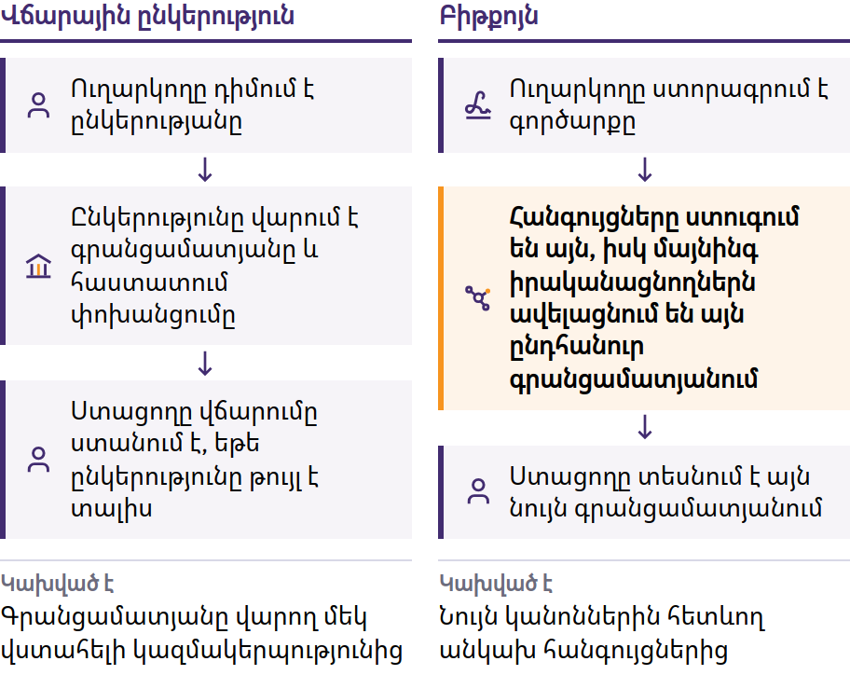
Կրկնակի ծախսման խնդիրը
2008 թ. հոկտեմբերի 31՝ Սատոշի Նակամոտոն հրապարակում է Բիթքոյն․ հավասարից հավասար էլեկտրոնային կանխիկ դրամի համակարգ. 2009 թ. հունվար՝ ցանցը սկսում է գործել։
Ներածություն Բիթքոյնին · Ի՞նչ է Բիթքոյնը
Notes:
Մինչև Բիթքոյնի ի հայտ գալը՝ առցանց գումար ուղարկելը միշտ կախված էր վստահելի կազմակերպությունից՝ բանկից կամ վճարային ընկերությունից, որը վարում էր հաշվառման մատյանը, հաստատում էր հաշիվները և կարող էր հետաձգել, արգելափակել կամ չեղարկել վճարումը։ Թվային տեղեկությունը հեշտ է պատճենել․ եթե թվային մետաղադրամը հնարավոր լիներ ծախսել երկու անգամ, այն չէր կարող ծառայել որպես փող։ Սա կրկնակի ծախսման խնդիրն է։ Satoshi Nakamoto-ն այդ անունն օգտագործող անձ է կամ մարդկանց խումբ։

Slide 24
Ապակենտրոնացված · Սահմանափակ առաջարկ ·
Հավասարը՝ հավասարին
Ապակենտրոնացված․ չկա կենտրոնական գրասենյակ, որը հաշիվներ է ստեղծում, փոխում մնացորդները կամ հաստատում, թե ով կարող է միանալ
Սահմանափակ առաջարկ․ երբեք չի լինի ավելի քան 21 միլիոն բիթքոյն
Հավասարը՝ հավասարին․ ուղարկեք ցանկացած մեկին, ցանկացած վայրում՝ առանց կենտրոնական մարմնից թույլտվություն խնդրելու
Ոչ մի ընկերություն չի կարող սառեցնել այն բիթքոյնը, որը Դուք ինքներդ եք վերահսկում։ Այդ ազատության մյուս կողմը պատասխանատվությունն է․ վավեր գործարքը սովորաբար անհնար է հետ շրջել, իսկ ցանցը չունի աջակցության ծառայություն։
Ներածություն Բիթքոյնին · Ի՞նչ է Բիթքոյնը
Notes:
Ապակենտրոնացված լինելը չի նշանակում, որ բոլորն ունեն հավասար ազդեցություն։ Դա նշանակում է, որ ոչ մի առանձին մասնակից չի կարող բոլորի համար փոխել հաշվառման մատյանը կամ դրամական կանոնները։

Slide 25
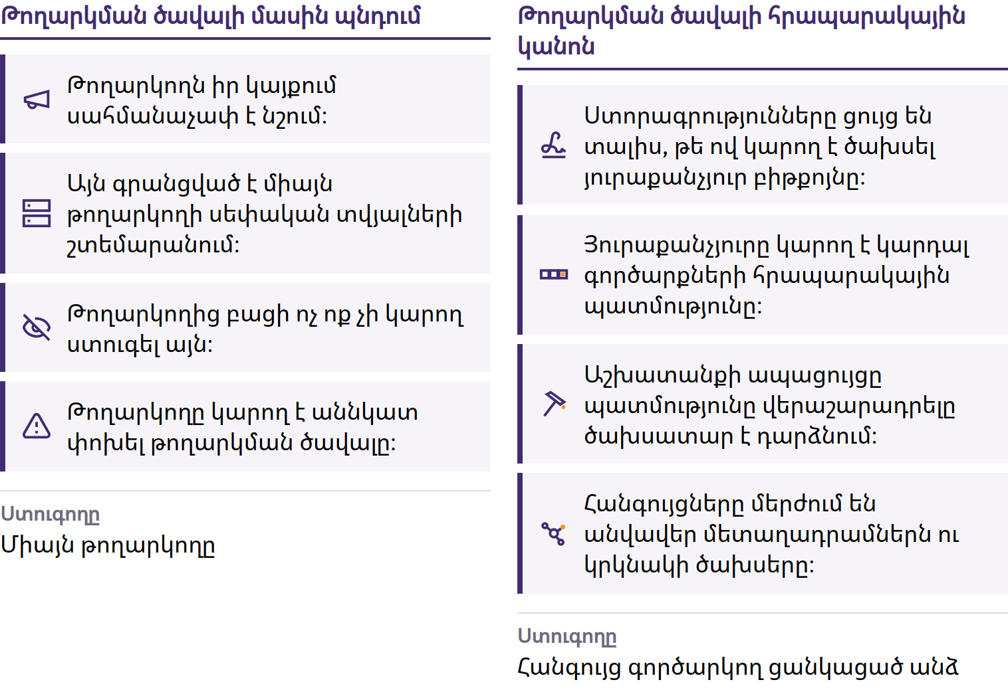
Սահմանաչափ, որը յուրաքանչյուրը կարող է ստուգել
Ներածություն Բիթքոյնին · Ի՞նչ է Բիթքոյնը
Notes:
Նոր բիթքոյնները թողարկվում են հրապարակային ժամանակացույցով, իսկ հանգույցներ կոչվող անկախ համակարգիչները մերժում են այդ կանոնը խախտող ցանկացած բլոկ։ Սահմանաչափը վստահելի է, քանի որ յուրաքանչյուրը կարող է ստուգել այն։ Դա բնության օրենք չէ․ այն պահպանվում է, քանի որ մասնակիցները շարունակում են ապահովել դրա կատարումը։ Սահմանափակ առաջարկը չի երաշխավորում գնի աճ․ գինը կախված է ինչպես առաջարկից, այնպես էլ պահանջարկից։

Slide 26
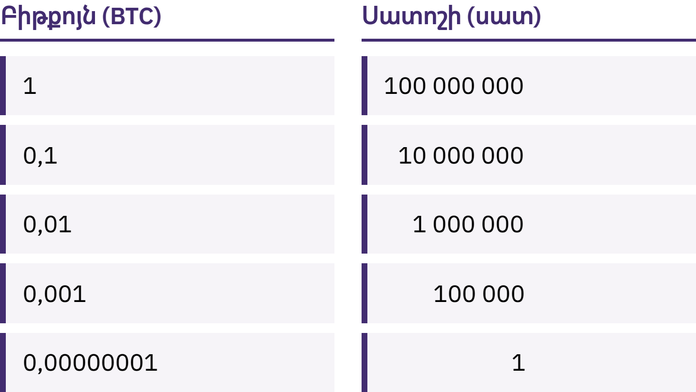
Ձեզ մի ամբողջ Բիթքոյն պետք չէ
Մեկ բիթքոինը բաժանվում է 100 000 000 ավելի փոքր միավորների, որոնք կոչվում են սատոշիներ կամ սատեր։
Ներածություն Բիթքոյնին · Ի՞նչ է Բիթքոյնը
Notes:
100 000 սատոշի ունենալը և 0,001 բիթքոյն ունենալը նշանակում են նույն գումարին տիրապետել։ Անդրադարձեք այն թյուր կարծիքին, թե Բիթքոյնն անհասանելի է, քանի որ մեկ բիթքոյնը թանկ է։

Slide 27
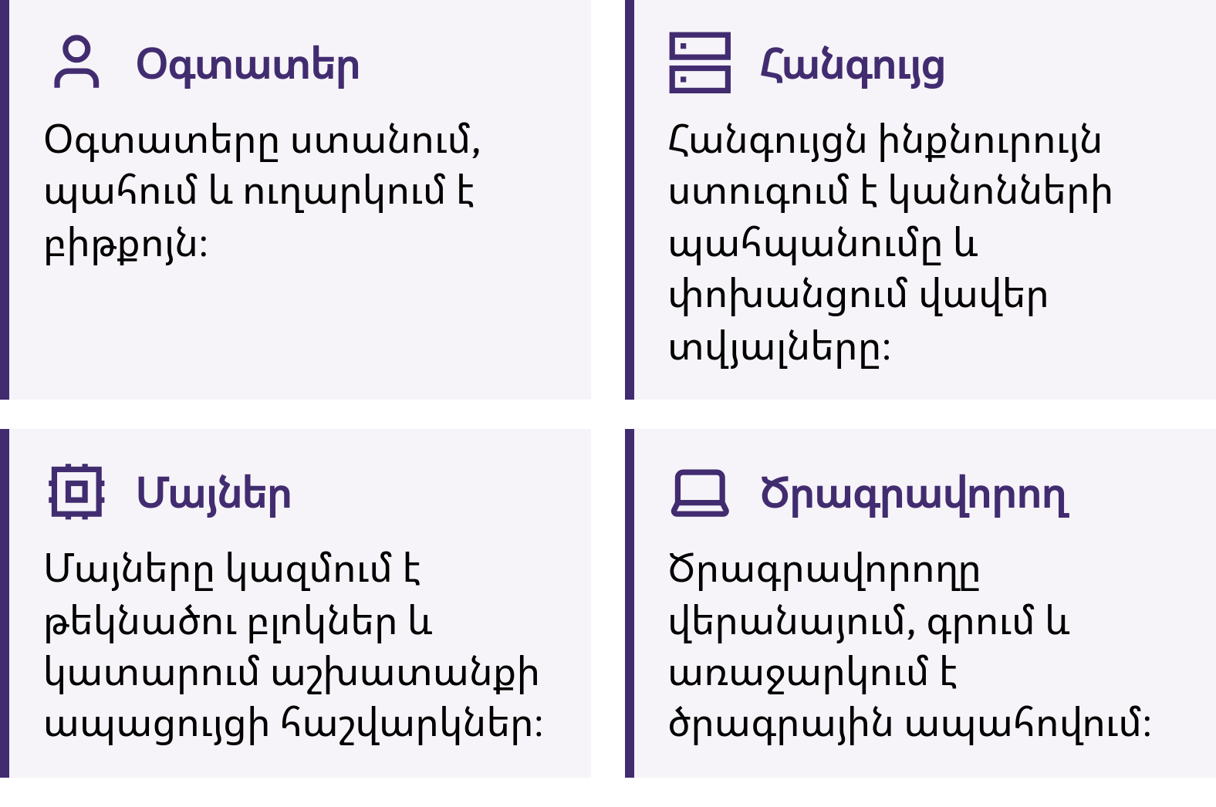
Ո՞վ է ապահովում Բիթքոյնի աշխատանքը։
Ներածություն Բիթքոյնին · Ի՞նչ է Բիթքոյնը
Notes:
Օգտատերերն ուղարկում, ստանում և պահում են բիթքոյն․ հանգույցները ստուգում են յուրաքանչյուր գործարքի և բլոկի համապատասխանությունը կանոններին․ հանքագործները մրցում են՝ մոտավորապես յուրաքանչյուր տասը րոպեն մեկ գրանցամատյանում նոր բլոկ ավելացնելու համար։ Այդ գրանցամատյանը՝ բլոկչեյնը, հանրային է, և այն վերաշարադրելը շատ ծախսատար է։ Մի նշում ուղղագրության մասին․ մեծատառ «Բ»-ով Բիթքոյնը սովորաբար նշանակում է ցանցը կամ համակարգը, իսկ փոքրատառ «բ»-ով բիթքոյնը՝ հենց դրամական միջոցը։

Slide 28

Ո՞վ է ապահովում Բիթքոյնի աշխատանքը։
Ներածություն Բիթքոյնին · Ի՞նչ է Բիթքոյնը
Notes:
Օգտատերերն ուղարկում, ստանում և պահում են բիթքոյն․ հանգույցները ստուգում են յուրաքանչյուր գործարքի և բլոկի համապատասխանությունը կանոններին․ հանքագործները մրցում են՝ մոտավորապես յուրաքանչյուր տասը րոպեն մեկ գրանցամատյանում նոր բլոկ ավելացնելու համար։ Այդ գրանցամատյանը՝ բլոկչեյնը, հանրային է, և այն վերաշարադրելը շատ ծախսատար է։ Մի նշում ուղղագրության մասին․ մեծատառ «Բ»-ով Բիթքոյնը սովորաբար նշանակում է ցանցը կամ համակարգը, իսկ փոքրատառ «բ»-ով բիթքոյնը՝ հենց դրամական միջոցը։

Slide 29
Բիթքոյնն ունի փոխզիջումներ
Դրա գինը կարող է արագ փոխվել
Սխալները սովորաբար անդառնալի են
Շատ վայրերում դրա ընդունումը դեռ սահմանափակ է
Այն անվտանգ օգտագործելու համար անհրաժեշտ է որոշ բաներ սովորել
Բիթքոյնը հաստատությունների նկատմամբ վստահության մի մասը փոխարինում է ստուգմամբ և անձնական պատասխանատվությամբ։ Այն չի վերացնում ռիսկը։
Ներածություն Բիթքոյնին · Ի՞նչ է Բիթքոյնը

Slide 30

Ինչպե՞ս եք օգտագործում Բիթքոյնը
Ցանկացած դրամապանակի վերաբերյալ առաջին հարցը՝ ո՞վ է վերահսկում բանալիները։

Slide 31
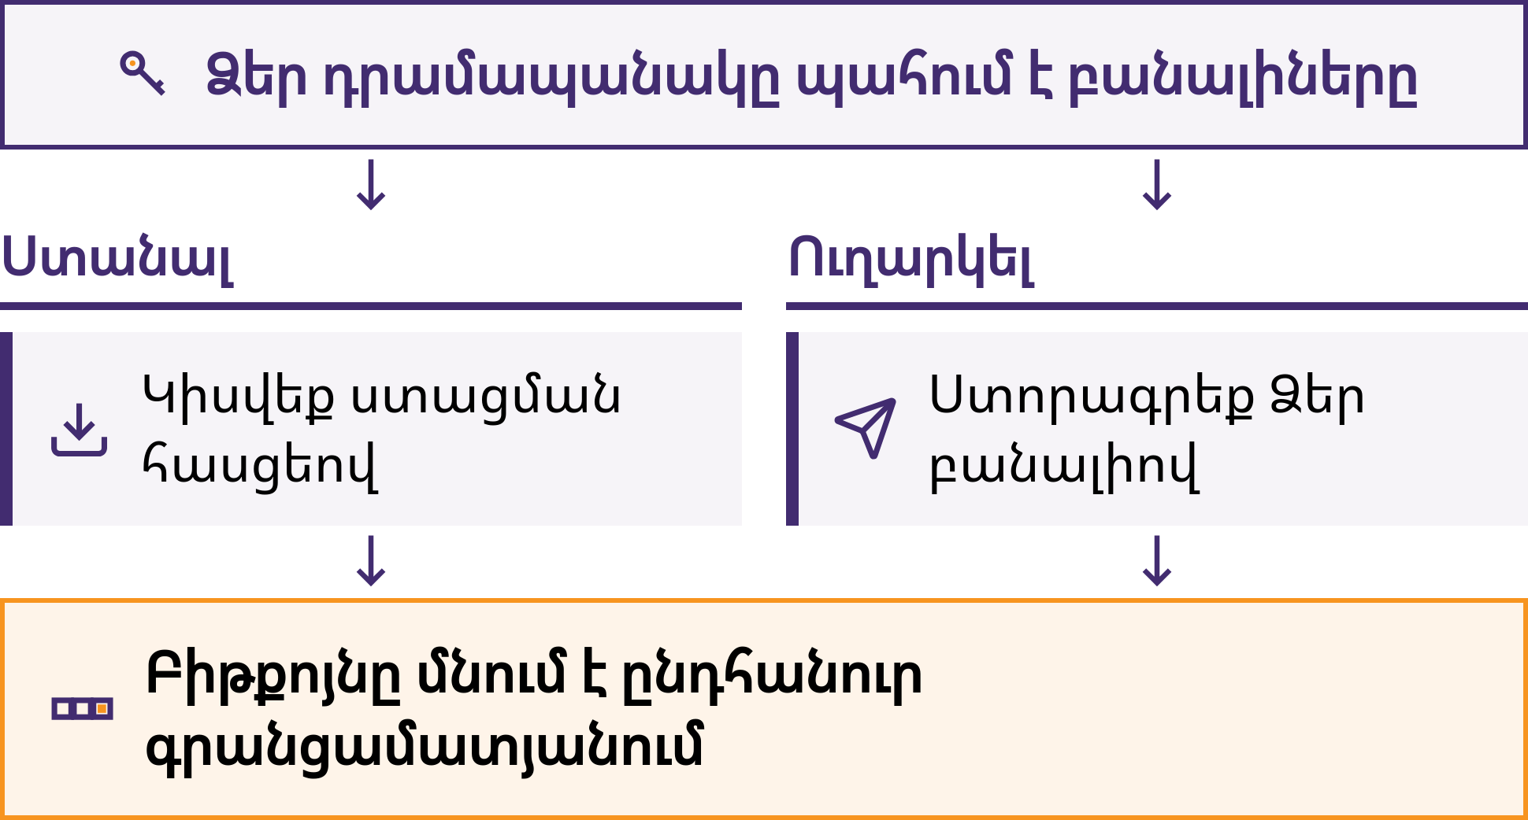
Դրամապանակը կառավարում է բանալիները
Ներածություն Բիթքոյնին · Ինչպե՞ս եք օգտագործում Բիթքոյնը
Notes:
Բիթքոյն դրամապանակը գործիք է, սովորաբար՝ հավելված, որը Ձեզ թույլ է տալիս ստանալ բիթքոյն, ստուգել մնացորդը և ուղարկել բիթքոյն։ Ձեր բիթքոյնը չի պահվում Ձեր հեռախոսի մեջ․ այն գրանցված է բլոկչեյնում։ Դրամապանակը կառավարում է բանալիները, որոնք Ձեզ թույլ են տալիս ապացուցել, որ բիթքոյնը Ձերն է, և լիազորել վճարումը։

Slide 32
Ո՞վ է իրականում պահում Ձեր Բիթքոյնը։
Ինքնուրույն պահառություն՝ բանալիները վերահսկում եք Դուք
Ոչ ոք չի կարող վերականգնել Ձեր բիթքոինը, եթե կորցնեք վերականգնման արտահայտությունն ու սարքը
Պահառուի միջոցով պահառություն՝ բանալիները պահում է ընկերությունը՝ որոշ չափով բանկի նման
Ձեր հաշվեկշիռը վճարելու նրա խոստումն է․ ընկերությունը կարող է սահմանափակել միջոցների դուրսբերումը, սառեցնել հաշիվը, ենթարկվել հաքերային հարձակման կամ փակվել
Պահառության ձևի ընտրությունը Ձեր արժանիքների ստուգում չէ։ Կարևոր է իմանալ, թե որ ձևից եք օգտվում և ինչին եք վստահում։
Ներածություն Բիթքոյնին · Ինչպե՞ս եք օգտագործում Բիթքոյնը

Slide 33

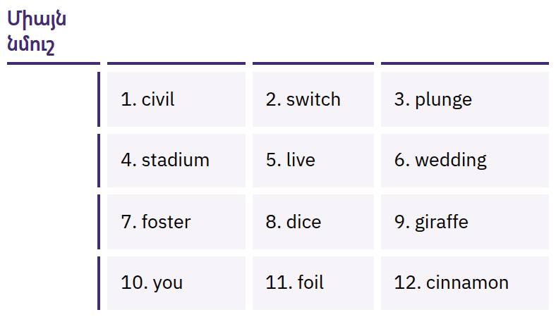
Ձեր վերականգնման
արտահայտությունը տալիս
է լիարժեք հասանելիություն
Բառերի կարգավորված ցանկ՝ հաճախ 12 կամ 24 բառից բաղկացած, որը կարող է վերականգնել Ձեր բանալիները։ Յուրաքանչյուր ոք, ով ունի այդ ցանկը, կարող է վերցնել Ձեր բիթքոյնը։
Ներածություն Բիթքոյնին · Ինչպե՞ս եք օգտագործում Բիթքոյնը
Notes:
Վերականգնման արտահայտությունը միայն պահուստային պատճեն չէ․ այն լիարժեք հասանելիություն է տալիս դրամապանակին։ Դրամապանակը ստեղծելիս այն ճշգրիտ գրի առեք թղթի վրա և պահեք անցանց, գաղտնի ու այնպիսի տեղում, որտեղ այն չի կորչի կամ վնասվի։ Երբեք մի՛ լուսանկարեք այն, մի՛ ուղարկեք էլեկտրոնային փոստով կամ հաղորդագրությամբ, մի՛ պահեք ամպային նշումներում և մի՛ մուտքագրեք որևէ կայքում։ Ցուցադրված բառերը միայն նմուշ են․ երբեք մի՛ ցուցադրեք կամ հավաքագրեք իրական վերականգնման արտահայտություններ։

Slide 34

Եթե բանալիները ձերը չեն,
մետաղադրամներն էլ ձերը
չեն։
Ներածություն Բիթքոյնին · Ինչպե՞ս եք օգտագործում Բիթքոյնը

Slide 35

Նախքան որևէ դրամապանակ
օգտագործելը
Բանալիներ․ ո՞վ է դրանք վերահսկում՝ Դուք, թե՞ որևէ ընկերություն։
Վերականգնում․ ի՞նչ կլինի, եթե Ձեր հեռախոսը կորչի կամ ընկերությունը դադարի գոյություն ունենալուց։
Աղբյուր․ պաշտոնական կայք կամ հավելվածների խանութի էջ, այլ ոչ թե ինչ-որ մեկի ուղարկած հղո՞ւմ։
Կոդ․ բաց կոդո՞վ է և ակտիվորեն սպասարկվո՞ւմ է։ (Սա ինքնին անվտանգության ապացույց չէ։)
Ծախսեր․ կա՞ն ուղարկելու, ստանալու կամ միջոցները դուրս բերելու միջնորդավճարներ։
Վճարումներ․ բլոկչեյնո՞վ, Lightning ցանցո՞վ, թե՞ երկուսով էլ։
Ներածություն Բիթքոյնին · Ինչպե՞ս եք օգտագործում Բիթքոյնը
Notes:
My First Bitcoin-ը կոնկրետ դրամապանակներ չի առաջարկում։ Գործիքները, միջնորդավճարներն ու սեփականատերերը փոխվում են, և այն, ինչ հարմար է մի համայնքի համար, կարող է հարմար չլինել մյուսին։ Սովորողներին ուղղորդեք վստահելի տեղական դասավանդողի մոտ։

Slide 36
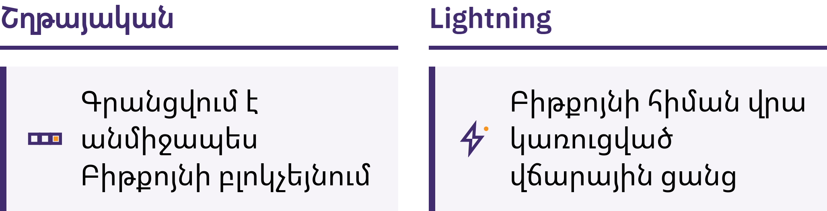
Ներշղթայական և Լայթնինգ
Շղթայական՝ անմիջապես բլոկչեյնում գրանցված
Լայթնինգ՝ Բիթքոյնի հիմքի վրա կառուցված վճարային ցանց՝ արագ, փոքր և հաճախակի վճարումների համար, օրինակ՝ սուրճ գնելու
Լայթնինգ դրամապանակը նույնպես կարող է լինել պահառուական կամ ինքնապահառուական
Ներածություն Բիթքոյնին · Ինչպե՞ս եք օգտագործում Բիթքոյնը

Slide 37
Երեք կանոն՝ սովորելու ընթացքում
Նախ սովորեք։ Մի գործեք ոգևորության, վախի կամ ճնշման ազդեցության տակ։
Սկսեք փոքրից։ Անծանոթ գործիքները փորձարկեք այնպիսի գումարով, որը կարող եք Ձեզ թույլ տալ կորցնել։
Մի վստահեք, ստուգեք։ Ստուգեք անձին, վճարման եղանակը, հասցեն և գումարի չափը։
Կիսվեք ստանալու համար անհրաժեշտ տեղեկություններով, երբեք՝ գաղտնիքներով
Հասցեով կամ վճարման հարցումով կարելի է կիսվել։ Վերականգնման արտահայտությամբ կամ մասնավոր բանալիով երբեք չի կարելի կիսվել։ Ոչ մի օրինական գործունեություն ծավալող դասավանդող, դրամապանակ տրամադրող ընկերություն կամ աջակցության աշխատակից երբեք չի խնդրի Ձեզ հայտնել դրանք։
Ներածություն Բիթքոյնին · Ինչպե՞ս եք օգտագործում Բիթքոյնը

Slide 38

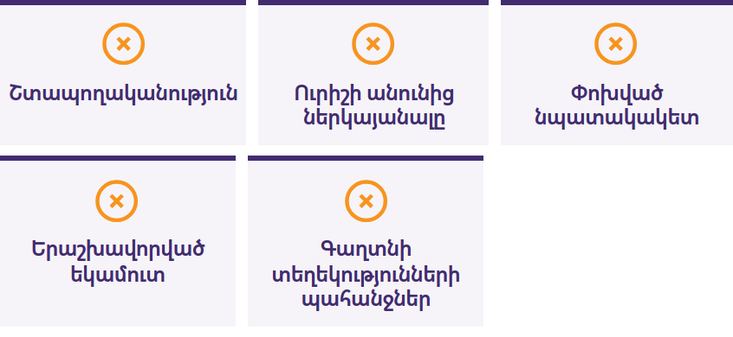
Կանգ առեք, ոչինչ մի՛
տարածեք, ոչինչ մի՛
ուղարկեք
Կանգ առեք, եթե ինչ-որ մեկը շտապողականության կամ գաղտնիության մթնոլորտ է ստեղծում, երաշխավորված եկամուտ է խոստանում, խնդրում է, որ նախ Դուք բիթքոյն ուղարկեք, կամ խնդրում է Ձեր վերականգնման արտահայտությունը։ Դադար տվեք։ Ոչինչ մի բացահայտեք։ Ոչինչ մի ուղարկեք։ Այնուհետև ստուգեք Ձեզ արդեն ծանոթ աղբյուրի միջոցով։
Ներածություն Բիթքոյնին · Ինչպե՞ս եք օգտագործում Բիթքոյնը

Slide 39

Ի՞նչ է հաջորդում։
Սա միայն սկիզբն է։

Slide 40
Չորս հիմնական միտք
Փողը կախված է կանոններից և վստահությունից։ Ֆիատ փողի առաջարկն ու կանոնները սահմանվում են փոքրաթիվ հաստատությունների կողմից։
Բիթքոյնն առաջարկում է այլ կանոններ։ Բոլորին հասանելի, հրապարակային և սահմանափակ առաջարկ, որը կարելի է ստուգել՝ պարզապես վստահելու փոխարեն։
Անվտանգությունն առաջնային է։ Նախ սովորեք, սկսեք փոքրից, ստուգեք ամեն ինչ, երբեք մի՛ բացահայտեք Ձեր վերականգնման արտահայտությունը։
Սա միայն սկիզբն է։ Բավական է մեկ անվտանգ հաջորդ քայլ։
Մտորելու պահ
Վերադարձեք սկզբում տրված հինգ հարցերին։ Ի՞նչ կպատասխանեիք հիմա։
Ներածություն Բիթքոյնին · Ի՞նչ է հաջորդում։

Slide 41

Բիթքոյնի դիպլոմ
Հաջորդ քայլը։ Դրա չորս մոդուլները Ձեզ ավելի առաջ կտանեն՝
Հասկանալ փողը
Ինչպես է աշխատում Բիթքոյնը
Բիթքոյնի անվտանգ օգտագործումը
Բիթքոյնը Ձեր համայնքում
Մնացեք հետաքրքրասեր, շարունակեք հարցեր տալ և ավելին իմացեք այստեղ՝ myfirstbitcoin.org։
Սիրով սպասում ենք Ձեզ մեր հաջորդ ուսումնական խմբում։
Ներածություն Բիթքոյնին · Ի՞նչ է հաջորդում։

Slide 42


